Slide 1
Møte 6 – Sinne og grenser, behov

Slide 2
Hvordan har du det akkurat nå?
•
•

Slide 3
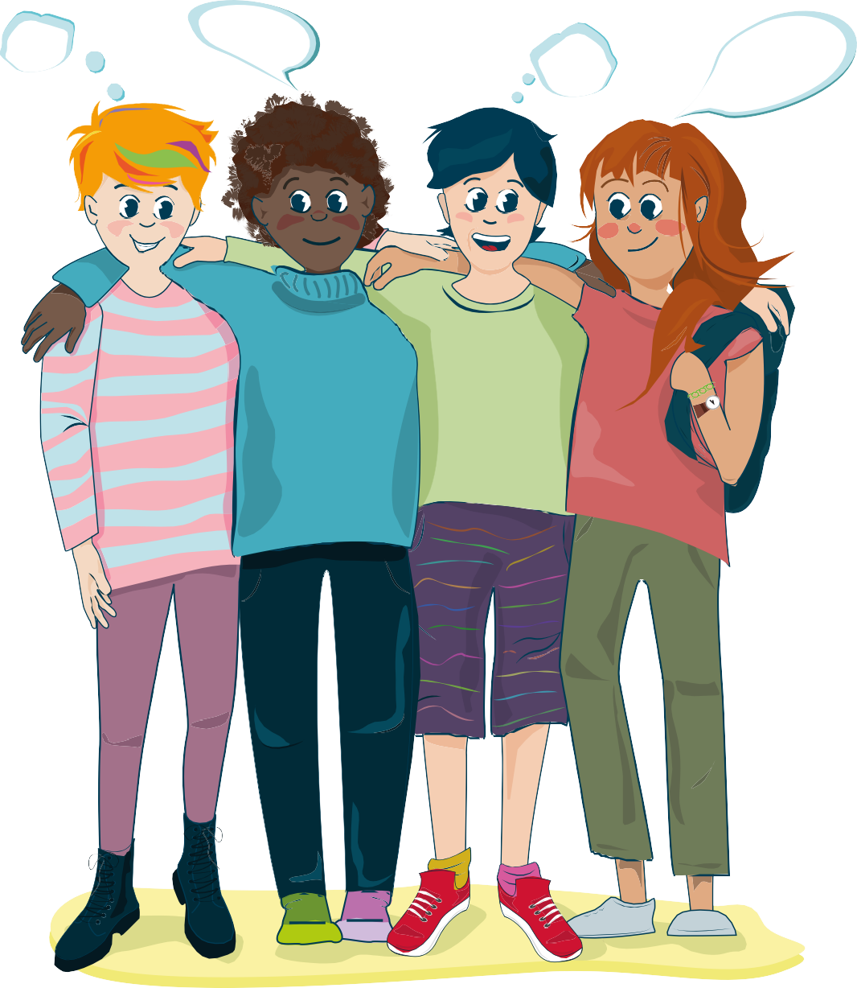
Tilbakeblikk
Hvilke tanker eller følelser hadde du etter det siste møtet?
Har du prøvd noe av det vi gikk gjennom?

Slide 4
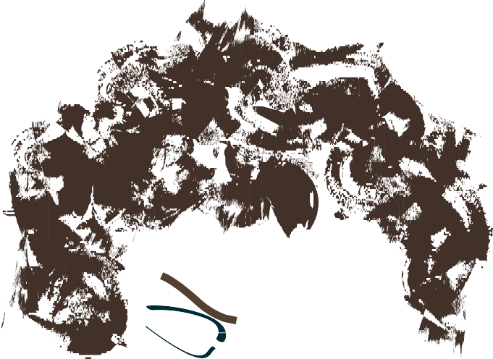
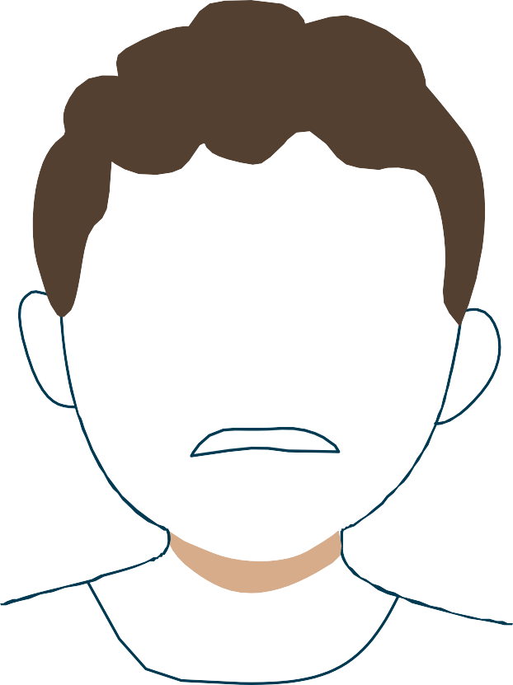
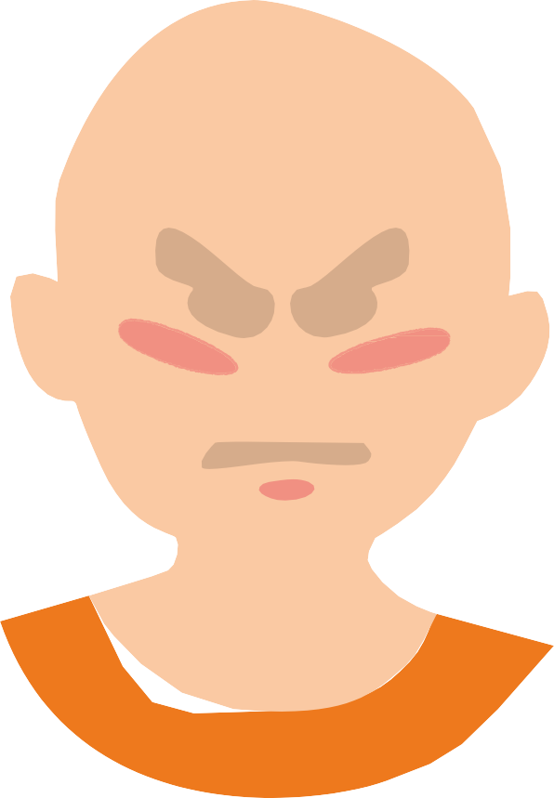
Sinne

Slide 5
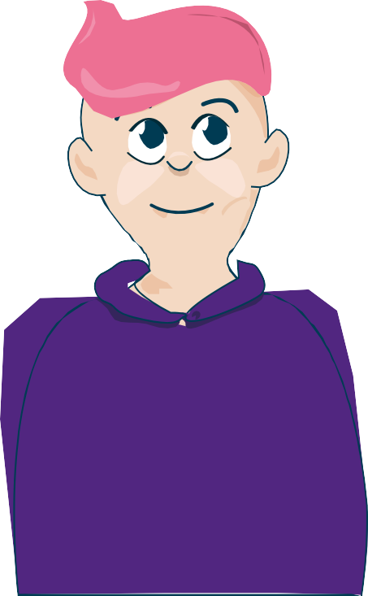
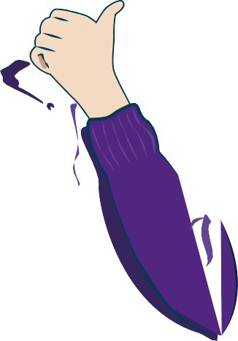
Hva er sinne?

Slide 6
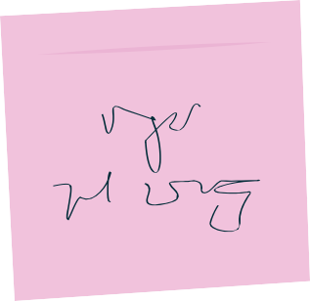
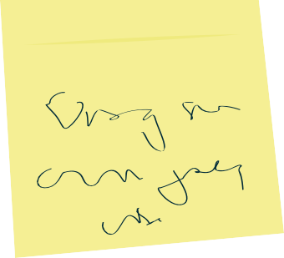
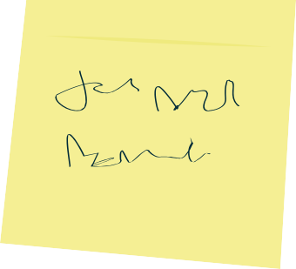
Hva gjør deg sint?

Slide 7
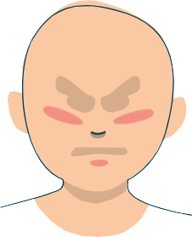
Følelser
– kommer og går, og smitter over til andre
Uttrykk i kroppen
Føles i min kropp
Føles i kroppen hos andre

Slide 8
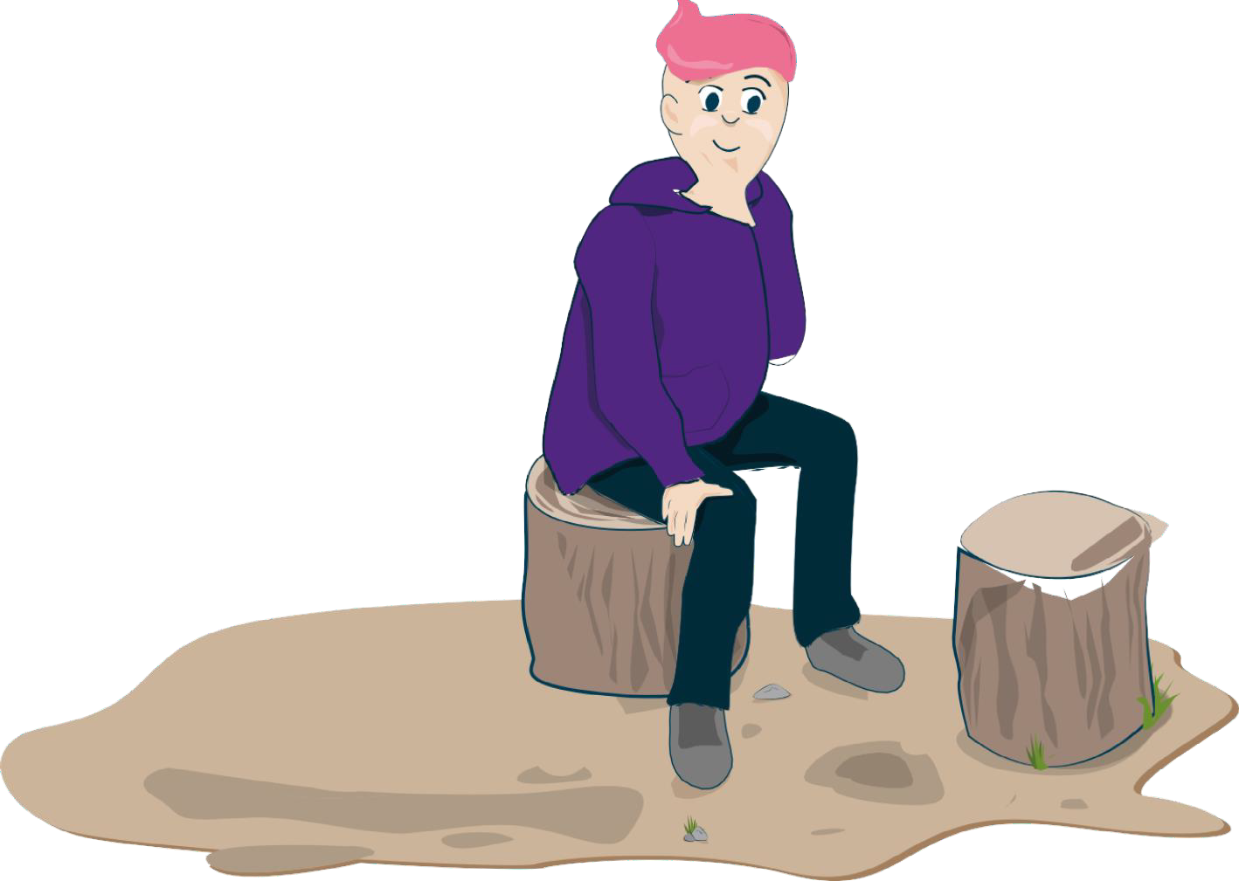
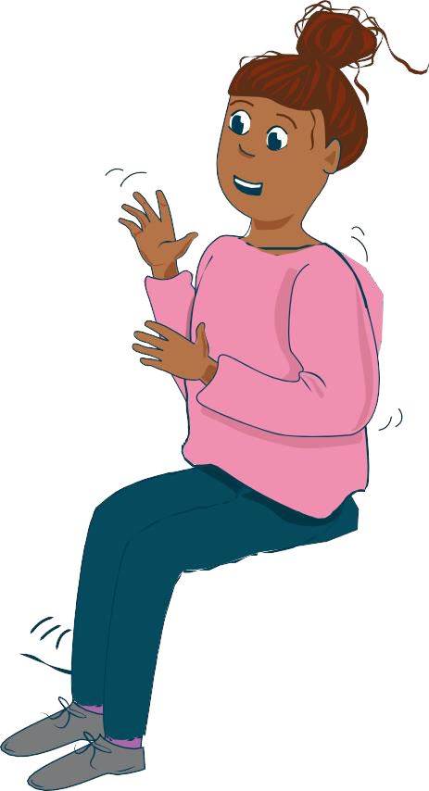
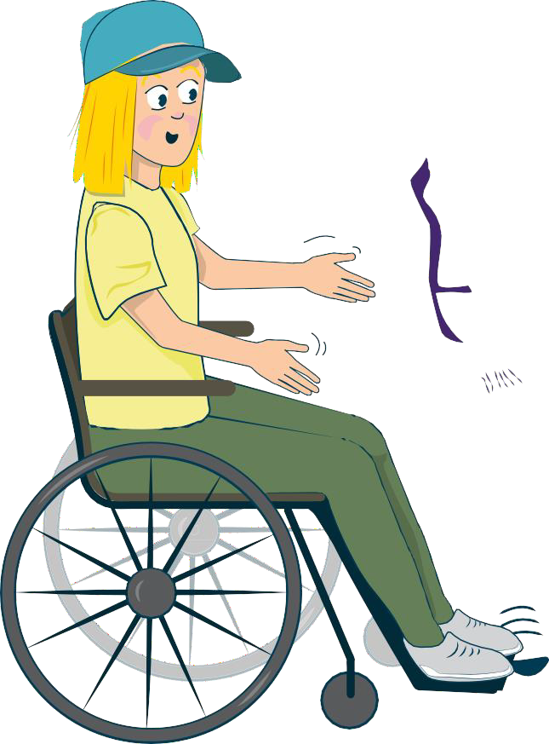
Dagens følelse
– tenk etter og utforsk sammen

Slide 9
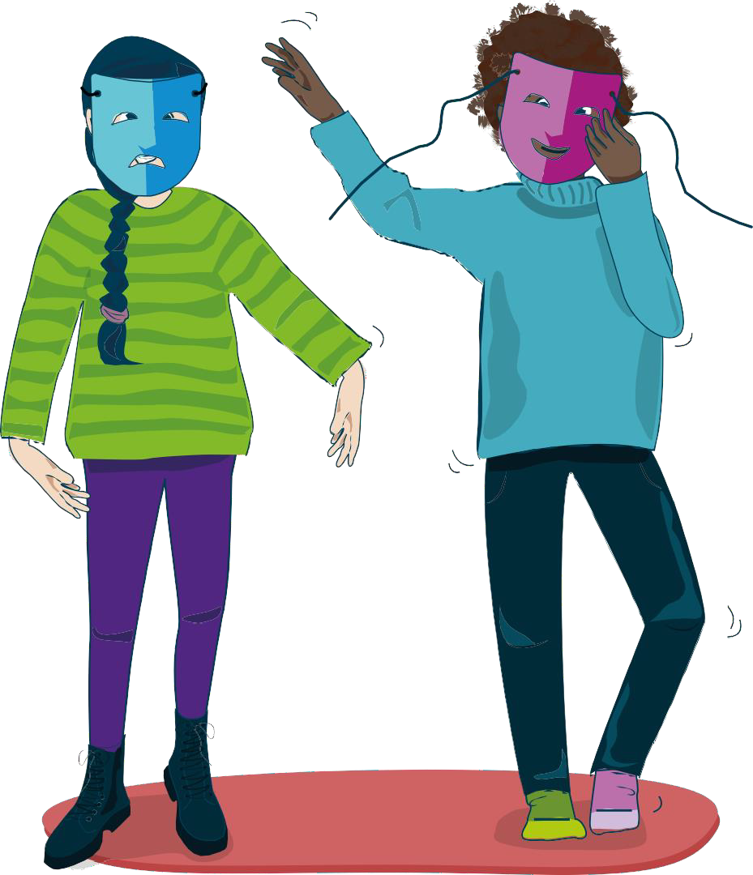
Dagens følelse
– skildre

Slide 10
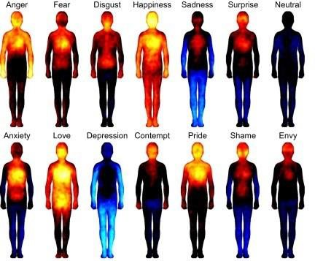
Kroppsbilder for følelser
Sinne
Frykt
Avsky
Lykke
Tristhet Overraskelse Nøytral
Mest aktivert
Angst
Kjærlighet Depresjon
Forakt
Stolthet
Skam
Misunnelse
Mest avstengt
Kilde: Bodily maps of emotions (Nummenmaa, Glerean, Hari, & Hietanen, 2013 111 (2) 646-651) https://doi.org/10.1073/pnas.1321664111

Slide 11
Følelsessyklusen 1
Følelse aktivert
Holder tilbake
Føler, uttrykker eller deler følelsen
Avstengt
Uro eller angst
Ro og balanse
Kilde: Lloyd, 2021

Slide 12
Følelsessyklusen 2
Følelse aktivert
Holder tilbake
Føler, uttrykker eller deler følelsen
Avstengt
Uro eller angst
Ro og balanse
Aktivitet "som en robot" "jeg orker ikke"
Aktivitet
Angstdrevet, tvangsmessig, impulsivt "jeg må"
Aktivitet konstruktivt "vet hva jeg vil"

Slide 13
Følelsessyklusen 3
Følelse aktivert
Holder tilbake
Føler, uttrykker eller deler følelsen
Avstengt
Uro/ angst
Ro og balanse

Slide 14
Følelsessyklusen 4
Følelse aktivert
Holder tilbake
Føler, uttrykker eller deler følelsen
Ro og balanse
Avstengt
Uro/ angst

Slide 15
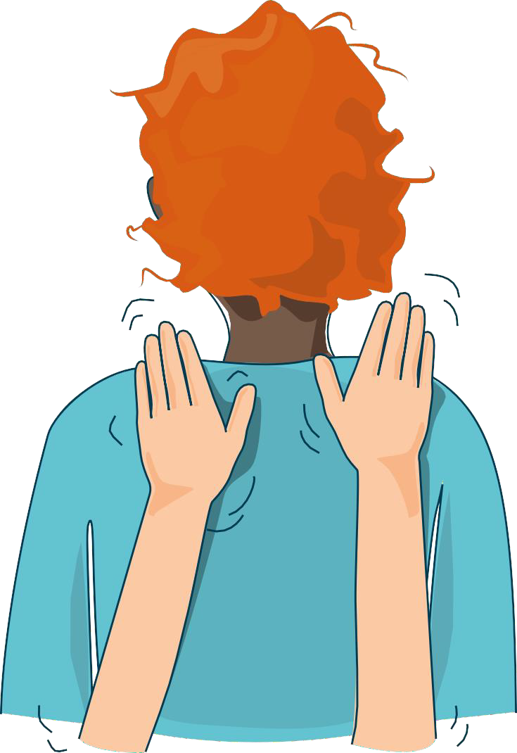
Klappemassasje

Slide 16
Pause

Slide 17
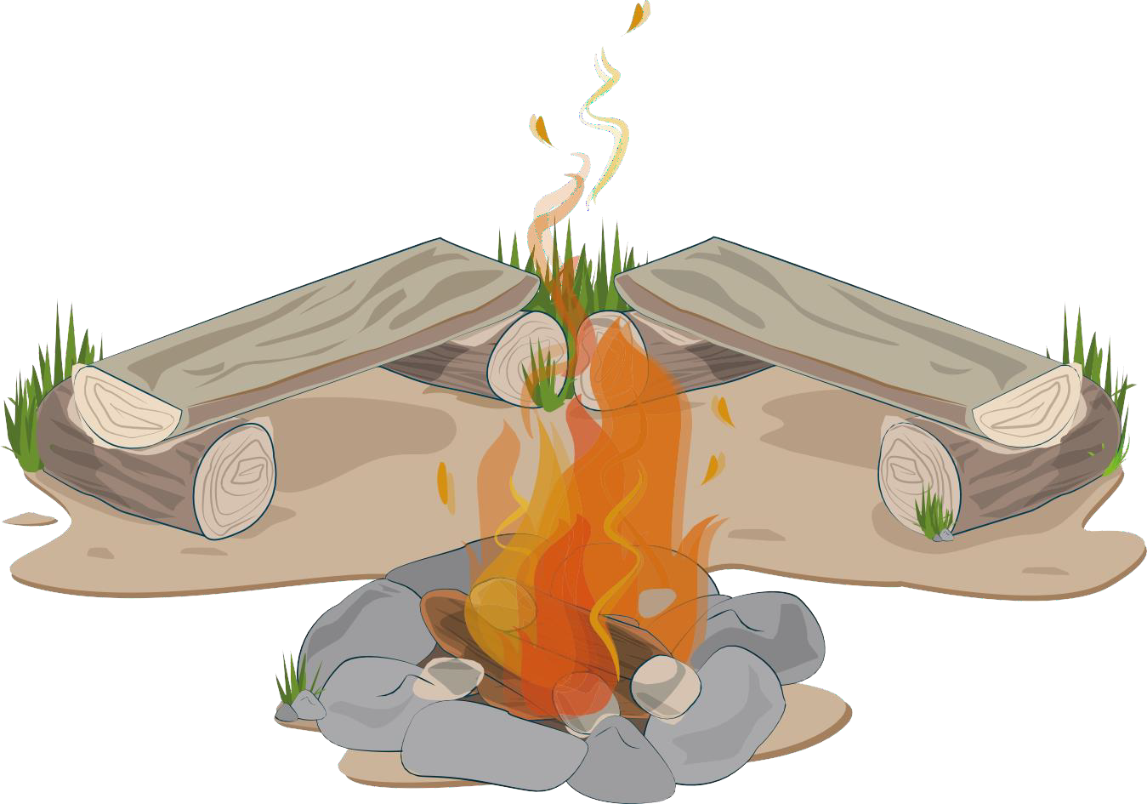
Samling

Slide 18
Grenser og behov
Tilhørighet
Døden
Trygghet
Det viktige i livet
Sterke følelser
Identitet

Slide 19
Hva er grenser og behov?

Slide 20
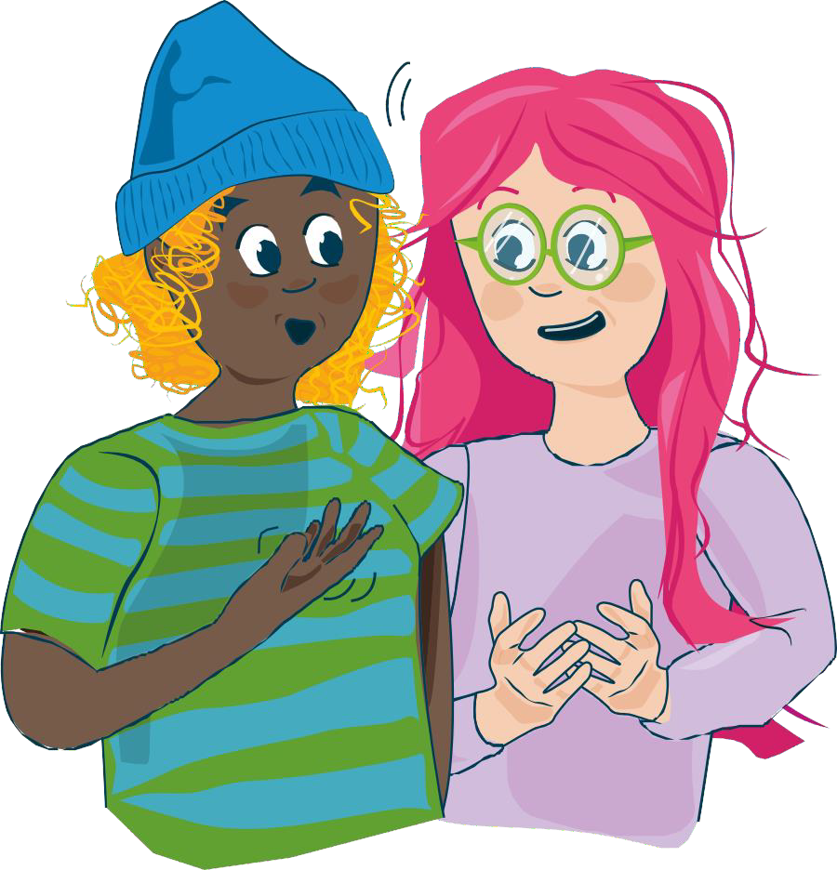
Dine grenser og dine behov
Tenk etter sammen og gi eksempler:
Hva er en god måte å sette grenser overfor andre på?
Hva er en god måte å stå opp for det man vil på?
Hva er en god måte å uttrykke sine behov på?

Slide 21
Hvor mye opplever du at du kan påvirke ...
Jeg
 | Ikke i det hele tatt |  | Nokså lite |  | Verken eller |  | Nokså mye |  | Mye
A. Din egen situasjon? | 1 |  | 2 |  | 3 |  | 4 |  | 5
B. Familien din? | 1 |  | 2 |  | 3 |  | 4 |  | 5
C. Skolen eller jobben din? | 1 |  | 2 |  | 3 |  | 4 |  | 5
D. Det norske samfunnet? | 1 |  | 2 |  | 3 |  | 4 |  | 5
E. Utviklingen i verden? | 1 |  | 2 |  | 3 |  | 4 |  | 5

Slide 22
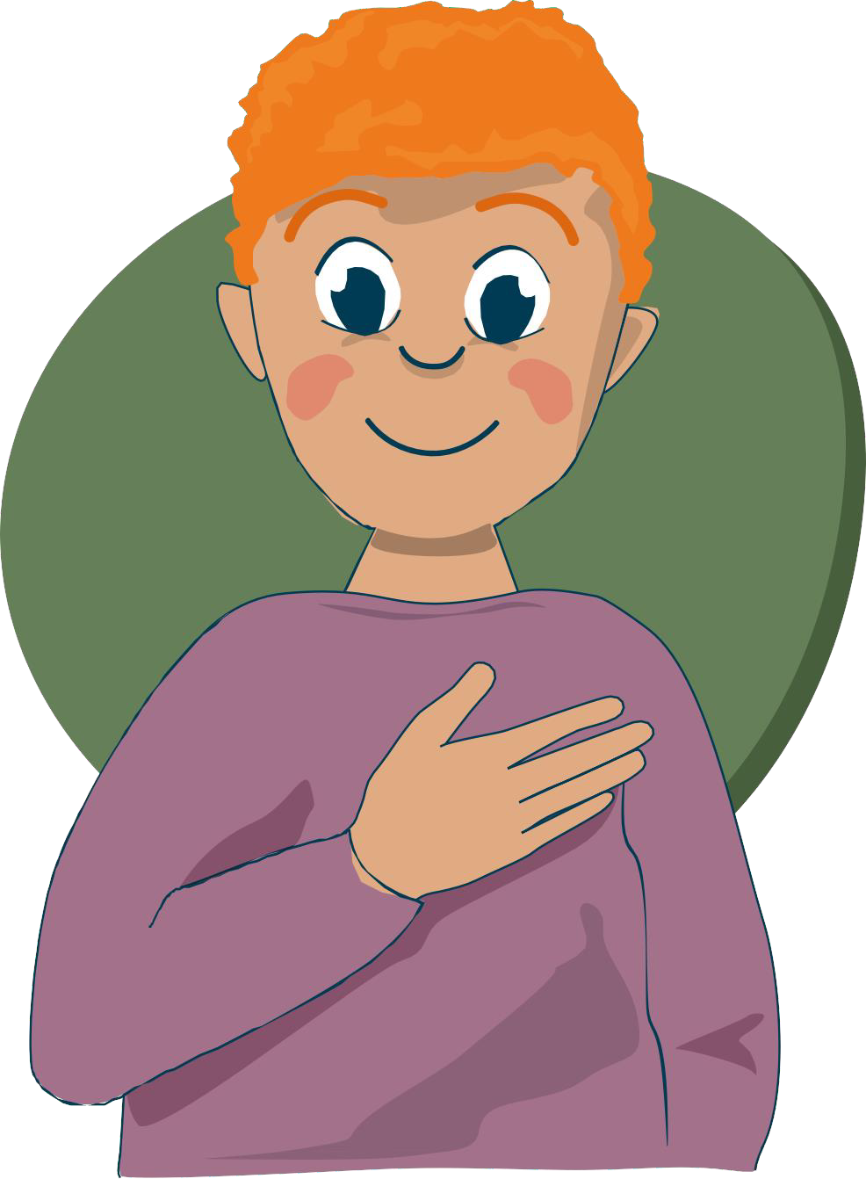
Jeg er god …
Jeg er god på å …
Jeg vil bli bedre på å ...

Slide 23
Situasjon i hverdagen
En klassekamerat krangler konstant med foreldrene sine
En klassekamerat forteller at ting er veldig vanskelige for tiden, fordi han alltid krangler med foreldrene. Den minste lille ting fører til skriking og slamring i dører. Klassekameraten vil gjerne fortelle foreldrene hvordan han egentlig har det – men tør ikke. Når de ikke krangler, anstrenger alle seg for å late som om ingenting har skjedd. Det gjør det umulig å snakke om ting som føles vanskelig, synes han. Når foreldrene iblant likevel prøver å spørre hvordan det går, blir han som regel bare sur og irritert, og låser seg inne på rommet. På rommet vokser ønsket om å fortelle mer om hvordan han har det. Han føler uro i magen og har masse vanskelige tanker som snurrer rundt i hodet, og tårene presser på. Det er i disse situasjonene han ofte tar kontakt med deg.
Har du opplevd noe lignende?
Hvordan tror du at vennen din har det?
Hvordan kan de krangle på en "god" måte, slik at det fører til at de kan snakke ut og han kan føle seg bedre?

Slide 24
Situasjon i hverdagen
En klassevenninne klarer ikke å si nei
En klassevenninne har fortalt at hun ikke klarer å si nei eller at det er noe hun ikke vil – fordi hun da føler seg slem. Hun føler også ansvar for at andre ikke skal bli skuffet eller sinte. Dette har ført til at hun har blitt med på flere ting som hun egentlig ikke ville, eller som hun i etterkant har merket at ikke var bra for henne.
Har du opplevd noe lignende?
Hvordan tror du at venninnen din har det?
Hvordan ville du hjulpet henne?
Hva tror du kunne vært til hjelp?
Hvordan kan venninnen din bli flinkere til å si nei?
Hvordan kan venninnen din få hjelp av andre til å sette grenser?
Hvordan kan man si nei uten å bekymre seg for at andre skal bli sinte, triste eller skuffet?
Kan du gi flere eksempler på situasjoner der det kan være vanskelig å sette grenser eller å si nei?

Slide 25
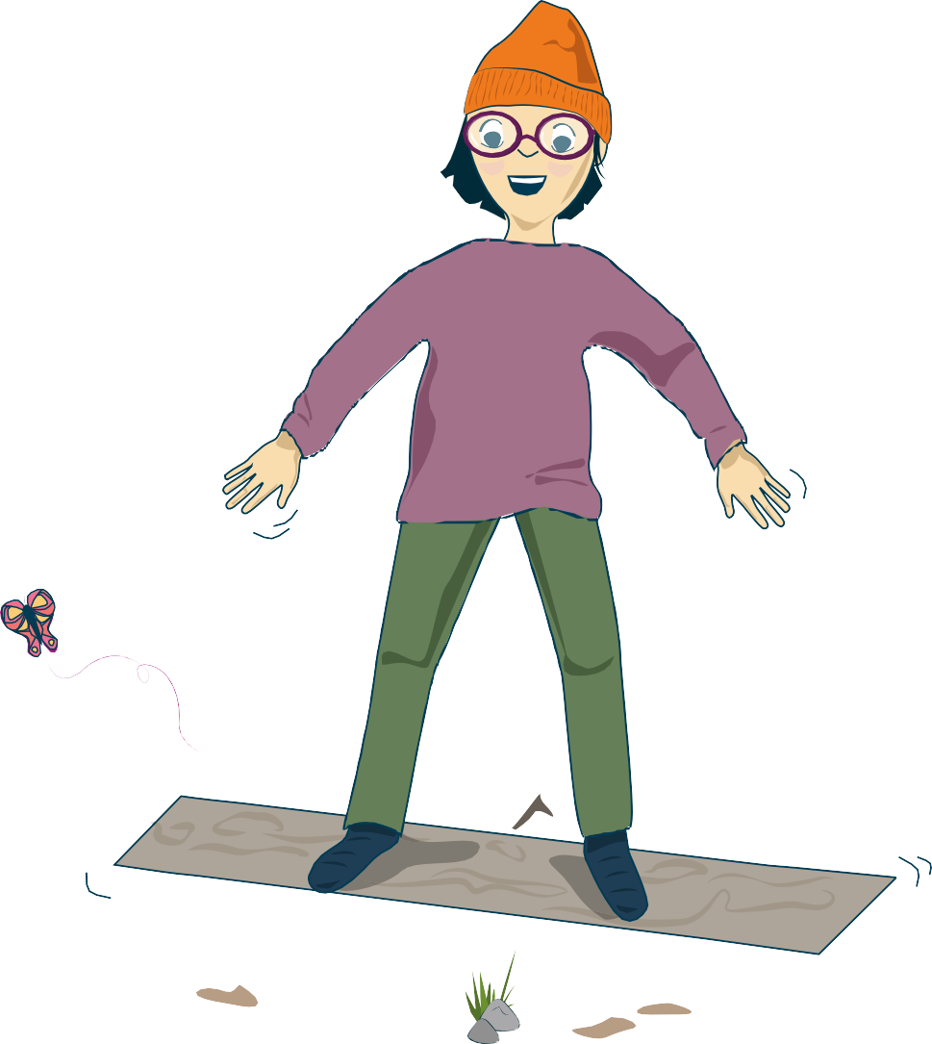
Balanseøvelse
Balanseøvelser hjelper deg med å slappe av og hente deg inn igjen.
Du merker at du begynner å slappe av når
du sukker, gjesper eller spontant tar et dypt innpust
du produserer spytt og vil svelge
pusten din blir dypere og roligere
hendene dine blir varmere

Slide 26
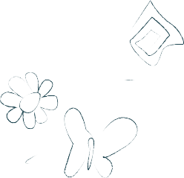
Skriv i dagboken
Skriv hva du vil, for eksempel:
tanker og spørsmål rundt følelser
ting som er bra å huske fra i dag
dine egne tanker og følelser rundt dette møtet
Ingen andre kommer til å lese det du skriver.

Slide 27
Hvordan har du det akkurat nå?
•
•

Slide 28
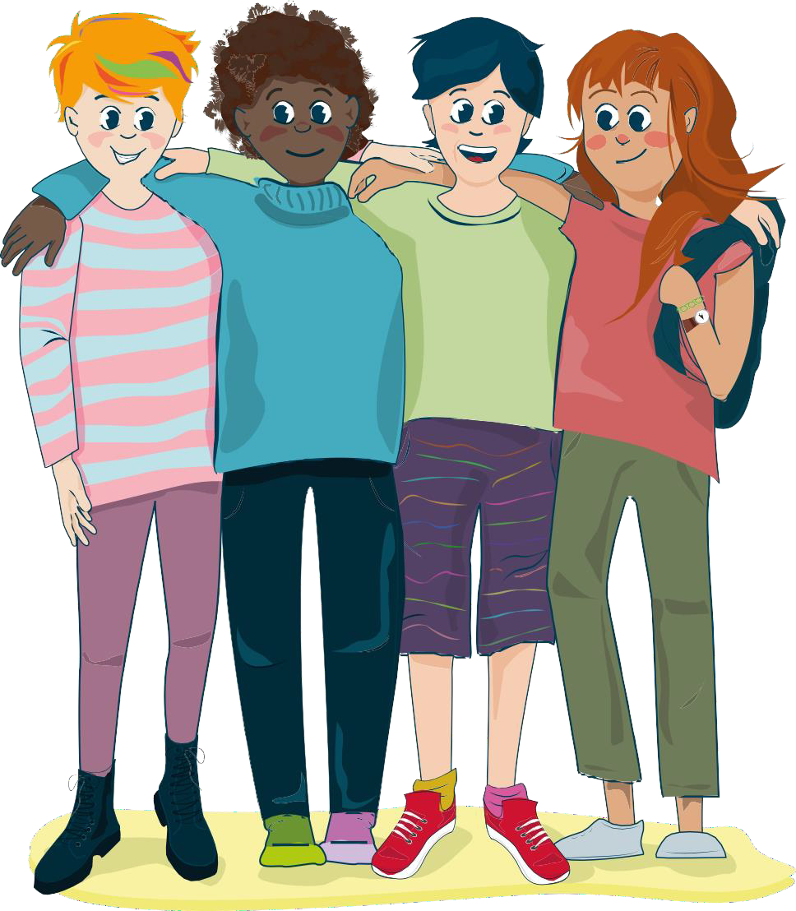
Avslutning

Slide 29
Hit kan du henvende deg
Kirkens SOS: Tlf. 22 40 00 40 og https://www.soschat.no/
Mental Helses hjelpetelefon: Tlf. 116 123
Blå Kors: chattetjeneste for barn og unge SnakkOmPsyken.no
Kors på halsen (Røde Kors for deg under 18 år):
Tlf. 800 333 21
Alarmtelefonen for barn og unge: Tlf. 116 111 og chat på https://www.116111.no/ungdom
Legevakten: Ring 116 117
for rask hjelp ved akutte problemer
Det er også mulig å ta kontakt med helsestasjonen for ungdom, skolehelsetjenesten, psykisk helsehjelp for barn og unge der du bor, eller noen som jobber i din lokale menighet.

